Slide 1


单调队列&拓扑排序
Happy Coding☺
Jiaaaaaaaqi

Slide 2

单调队列
线性数据结构

Slide 3


01
例题：POJ2823

Slide 4


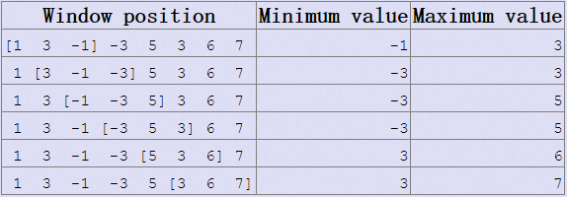
POJ 2823
题面
有一个长度为n的数列，一个长度为k的窗口，输出窗口位于每个位置下的下的最大最小值，比如k=3
教练我会O(N*K)!
——直接暴力
教练我会O(NlogK)!
——优先队列
教练我会线段树||ST表！
——一边去

Slide 5

02
单调队列（最大值）

Slide 6
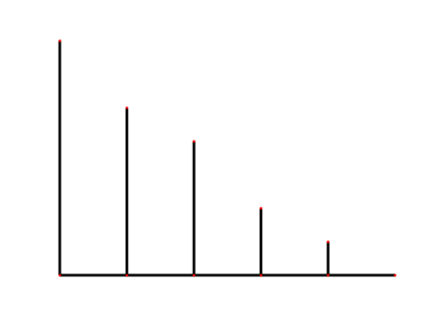
单调队列
定义
Eg：
1、维护区间内的极值
2、保持队列单调
3、最优选择在队首
4、去除无用状态
（maybe性质？）
维护最大值时，队首元素是最优选择，所以我们维护一个递减的队列，每次选择队首元素，也就是该区间内最大的。
核心
保持队列单调，也就是队列内元素单调递增或者单调递减。

Slide 7
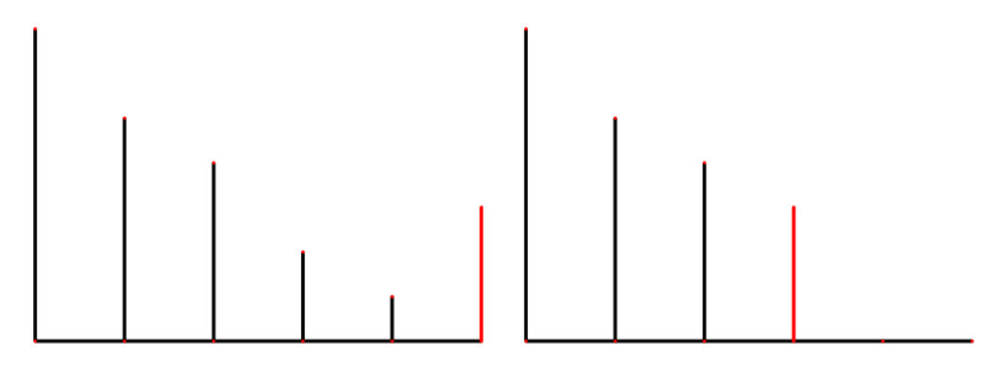
单调队列
流程
Eg：
1、维护队首元素，队首元素和当前的位置相差不超过k。
2、维护队尾元素，去除无用状态。
3、放入当前元素。
在插入红色线时，两个黑色的线变成了无用状态。因为在红线之后的位置，包括了两个黑线的区间也必定包括了红线，而红线更优，所以两个黑线没有存在的意义☹。

Slide 8
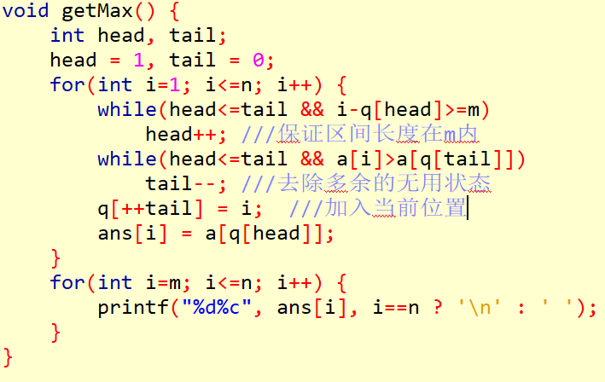
单调队列
代码
代码很好懂，不讲ლ(❛◡❛✿)ლ

Slide 9
拓扑排序
对DAG图中所有节点排序

Slide 10
03
例题：HDU1285

Slide 11
POJ 2823
题面
有N个比赛队（1<=N<=500），编号依次为1，2，3，。。。。，N进行比赛，比赛结束后，裁判委员会要将所有参赛队伍从前往后依次排名，但现在裁判委员会不能直接获得每个队的比赛成绩，只知道每场比赛的结果，即P1赢P2，用P1，P2表示，排名时P1在P2之前。现在请你编程序确定排名。
Sample Input
4 3
1 2
2 3
4 3
Sample Output
1 2 4 3

Slide 12
04
拓扑排序

Slide 13
拓扑排序
定义
流程
对于一个有向图，对其中所有的节点进行排序，要求没有一个节点指向前面的节点。（可能不止一种序列）
1、统计所有节点的入度
2、找出一个入度为0的节点
3、删除这个节点并且把这个节点指向的其他节点入度减一
4、重复2、3
5、删除节点的序列就是拓扑排序的结果。
存在前提
该有向图为有向无环图（DAG图）时，才存在拓扑序列。
若为有向有环图，永远无法满足没有一个节点指向前面的节点

Slide 14
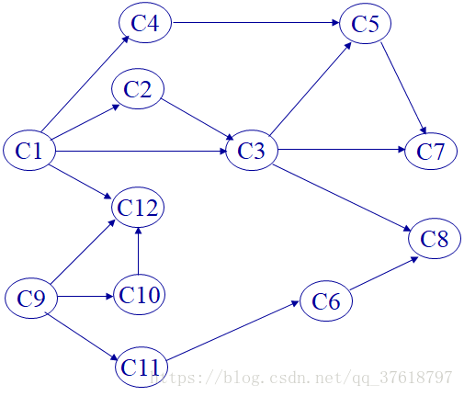
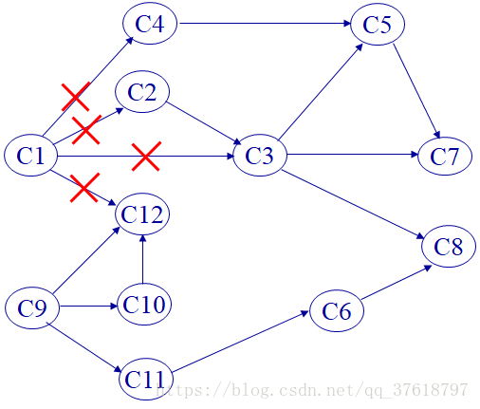
拓扑排序
Eg:

Slide 15
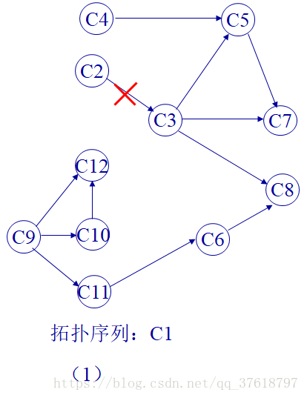
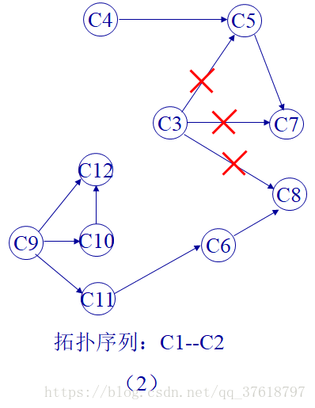
拓扑排序
Eg:

Slide 16
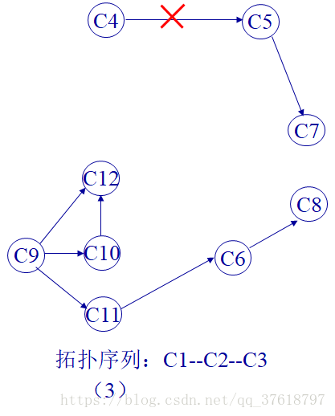
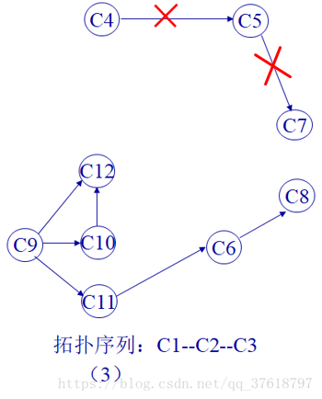
拓扑排序
Eg:

Slide 17
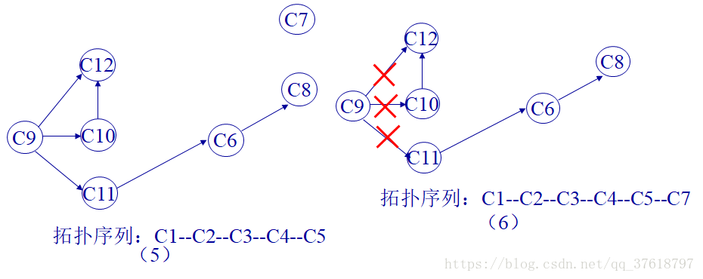
拓扑排序
Eg:

Slide 18
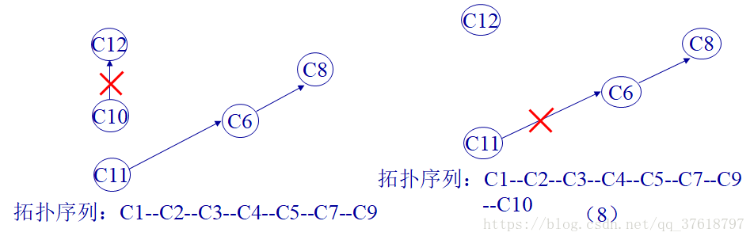
拓扑排序
Eg:

Slide 19
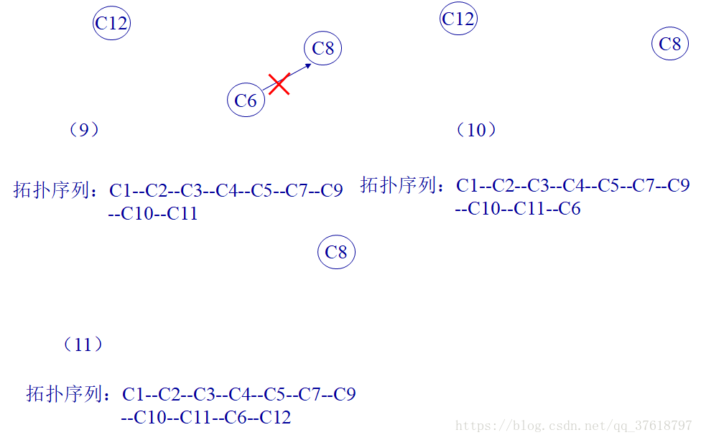
拓扑排序
Eg:

Slide 20
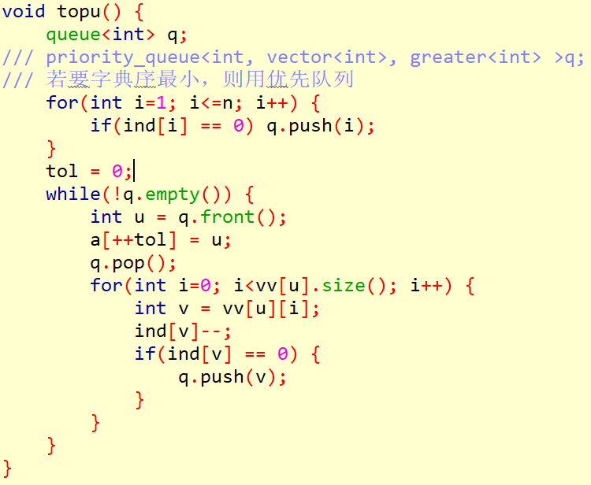
单调队列
代码

Slide 21
谢谢观看
Happy Ending

